Slide 1
Программная реализация шифра Энигма
г. Ростов-на-Дону 2026
Выполнил:
студент группы ВКБ42 Ковалец И. А.
Проверили:
зав. кафедрой Сафарьян О. А.
ст. преподаватель Алферова И. А.

Slide 2
Объект, предмет и цели работы
Объектом курсовой работы является формальный период развития криптографии, в частности шифровальная машина Энигма в её трёхроторной модификации, включая механизмы поворота роторов, защёлки, двойного шага, а также коммутационную панель и рефлектор.
Предметом является изучение истории и разработка программного средства – симулятора шифровальной машины Энигма, позволяющего выполнять шифрование и дешифрование сообщений с настраиваемыми параметрами и визуализировать процесс.
Целью является разработка программного средства, демонстрирующего работу трёхроторной машины Энигма с поддержкой полной механики, обеспечивающего корректное шифрование и дешифрование текста, а также наглядное отображение текущего состояния роторов.
Для достижения поставленной цели были решены следующие задачи:
Провелся теоретический анализ устройства и принципов работы шифровальной машины Энигма: роторы, рефлектор, шаговый механизм, коммутационная панель;
Разработано программное приложение, реализующее шифрование и дешифрование на основе трёхроторной модели Энигмы с поддержкой настройки всех ключевых параметров;
Проверено программное средство на работоспособность, продемонстрировав корректность шифрования и дешифрования на тестовых примерах;

Slide 3
Актуальность работы
Актуальность данной работы обусловлена непреходящим значением исторического опыта для развития современных систем защиты информации. Шифровальная машина «Энигма» представляет собой не просто исторический артефакт, а сложную криптографическую систему, анализ которой позволяет проследить эволюцию принципов симметричного шифрования и методов криптоанализа.
Изучение её устройства и программная реконструкция механизмов работы дают возможность наглядно продемонстрировать классические подходы к обеспечению конфиденциальности, а также понять природу уязвимостей, которые необходимо учитывать при проектировании современных криптосистем.

Slide 4


01
02
C#
WinForms
Используемый стек технологий

Slide 5
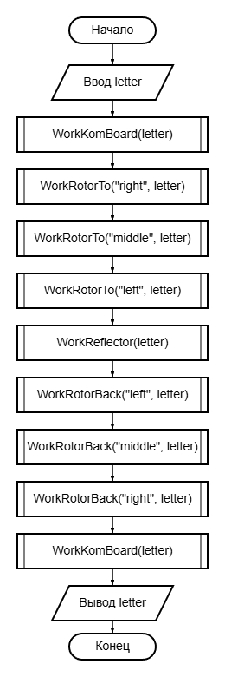
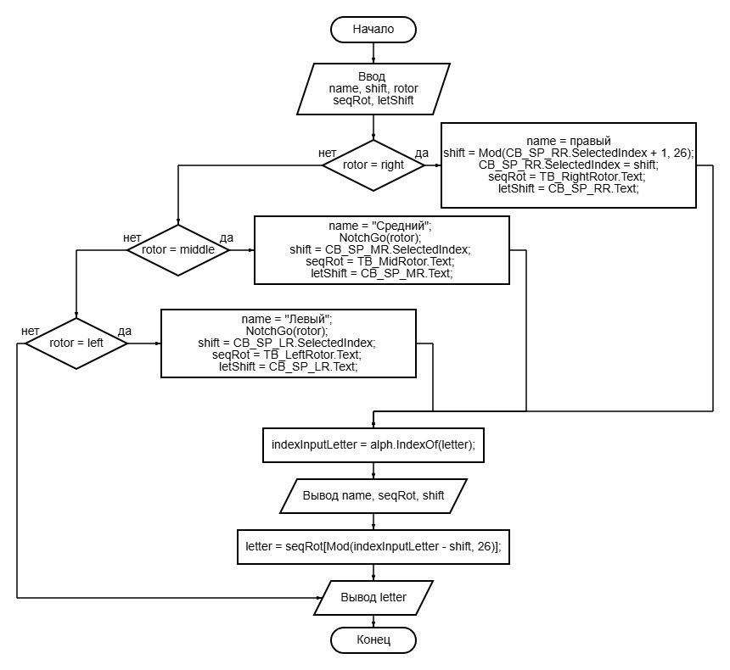
Архитектура программной реализации

Slide 6
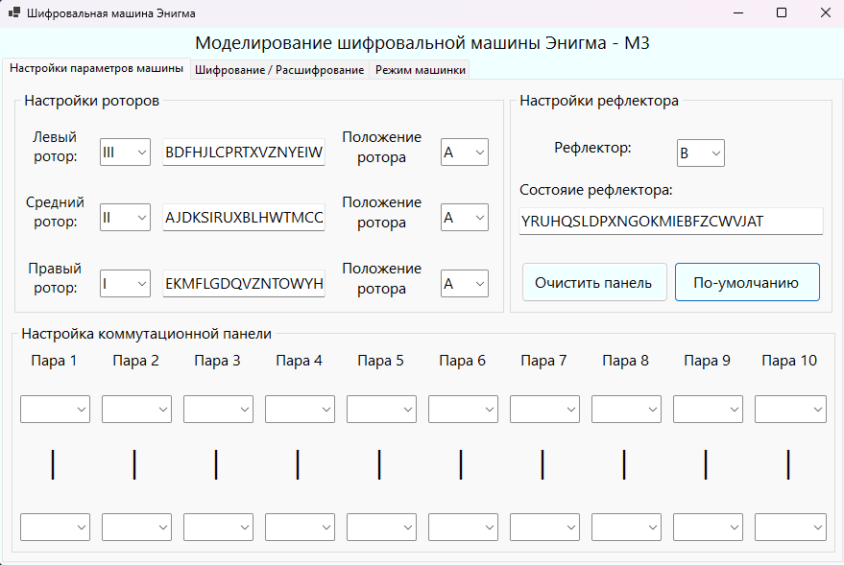
Результаты работы программы
Страница настройки параметров машины

Slide 7
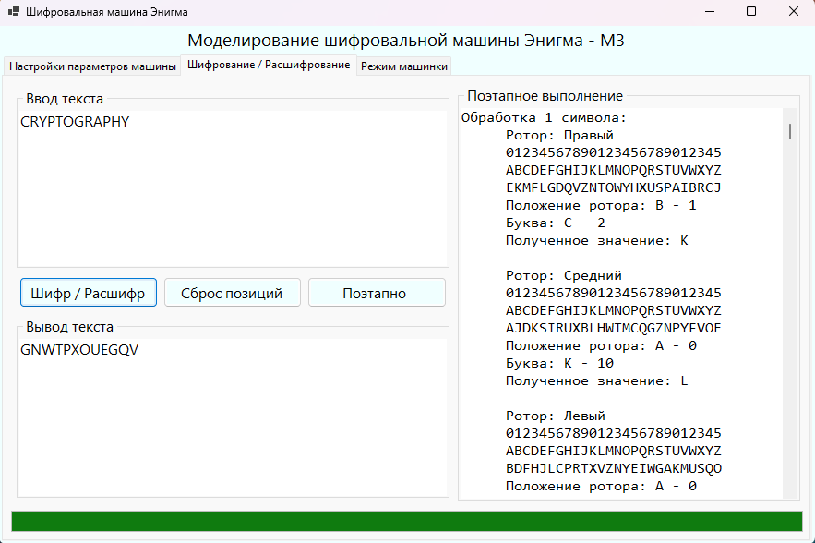
Полное шифрование

Slide 8
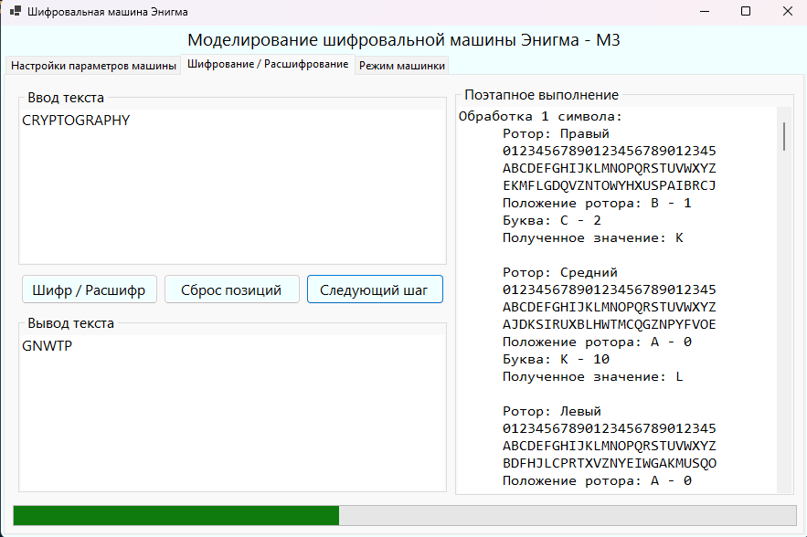
Поэтапное шифрование

Slide 9
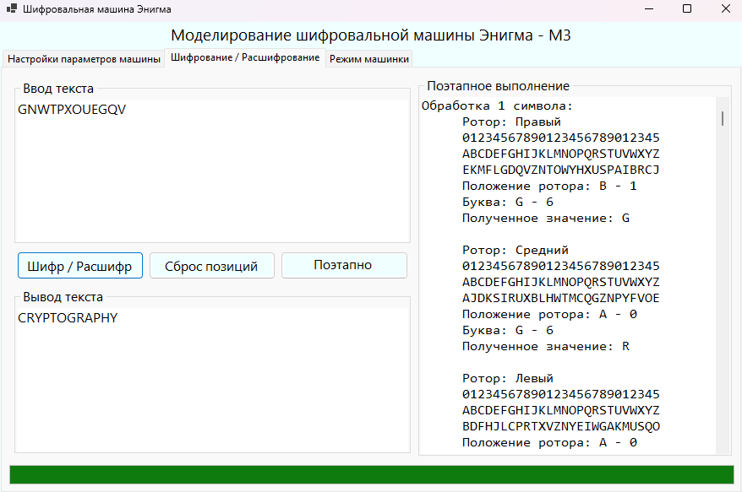
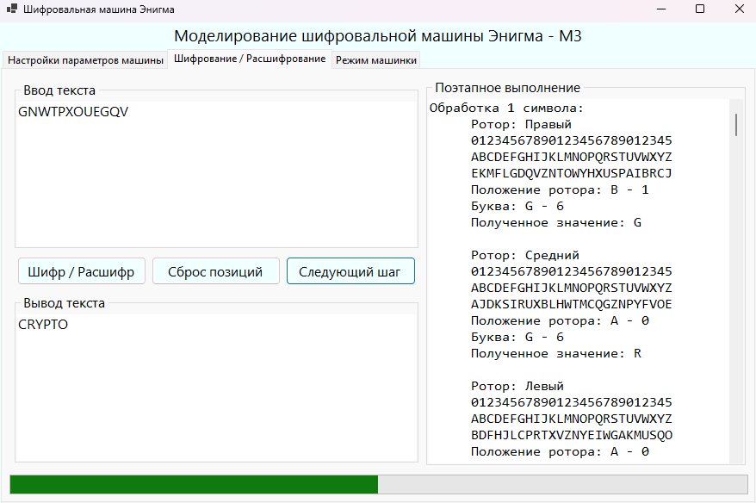
Полное и поэтапное расшифрование

Slide 10
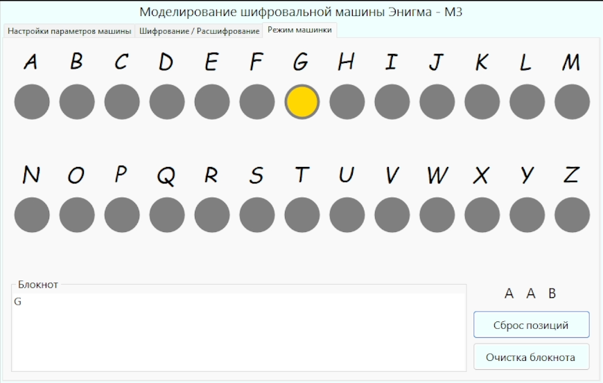
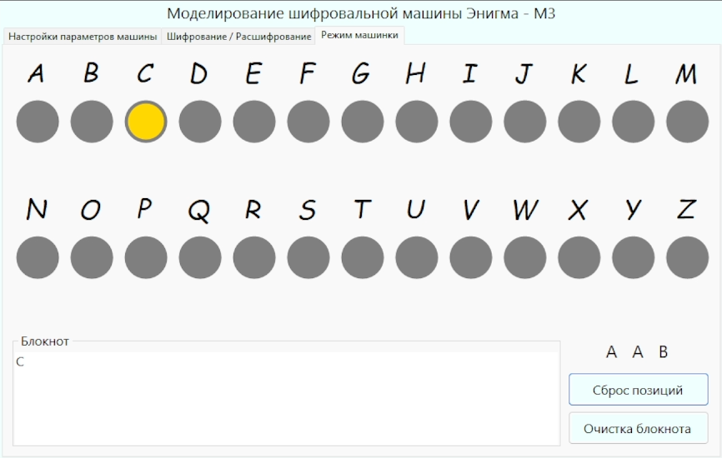
Режим машинки

Slide 11
Заключение
Итогом курсовой работы стало создание работоспособного и информативного программного средства, сочетающего теоретическую основу с практической демонстрацией. Приложение успешно моделирует работу трёхроторной шифровальной машины Энигма, позволяет пользователю наглядно наблюдать все этапы преобразования символа и может быть использовано в образовательных целях для изучения истории криптографии и принципов работы роторных шифровальных устройств.

